Slide 1
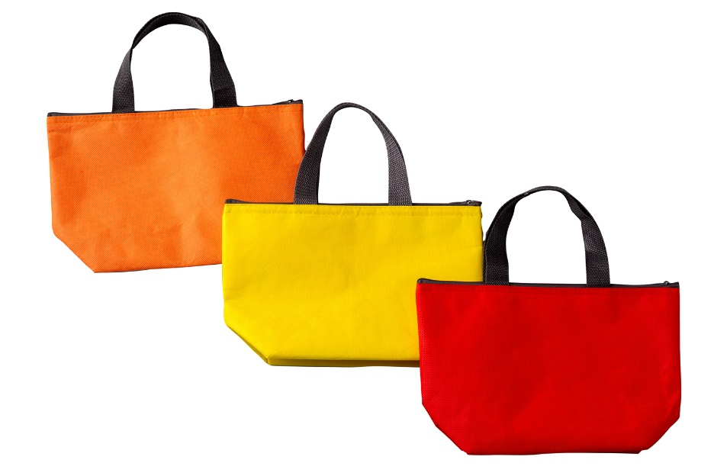
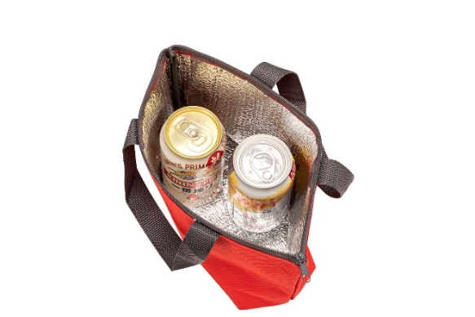
ＲＰＥＴ保冷温バッグ SJ-45
参考上代 ：470円
発送単位 ：１個～ 下代30,000円未満送料別途
製品サイズ：約95Ｘ280Ｘ180ｍｍ
製品重量 ：約28ｇ
袋サイズ ：約210ｘ320mm
個装形態 ：OPP袋入り
個装重量 ：約33ｇ
材質 ：RPET、アルミ
色 ：オレンジ・イエロー・レッド
JAN :4562214411899
入数 ：120
外箱サイズ：約ｘｘｍｍ
内箱サイズ：約ｘｘｍｍ
生産国 ：中国
備考 ：
RPET（リサイクルポリエステル）とはペットボトルなどのプラスチックを溶かし、ポリエステル繊維へと再加工したもののことです。 ペットボトルを再利用することで、新しい繊維よりも資源の使用量が少なく、二酸化炭素の排出量を減らすことができます。また、ペットボトルゴミの削減にもつながります。
印刷範囲 H25xW70mm
サステナブルな素材のRPET製の保冷温バッグ。
350ml 缶が6本入ります。
株式会社 昭栄精化工業 担当 高槻 箕弘
〒577-0026 東大阪市新家東町2-16
TEL 06-6789-7517 FAX 06-6789-7656
e-mail takatsuki.hiro@shoei-industry.com

